Slide 1
www.legaleabogados.mx
RECUPERACIÓN DE CRÉDITOS HIPOTECARIOS A TRAVÉS DE COBRANZA JUDICIAL Y EXTRAJUDICIAL
2022

Slide 2
Nosotros
www.legaleabogados.mx
Somos una firma de abogados especializados en gestión para recuperación de créditos hipotecarios y cartera vencida a través de cobranza extrajudicial y judicial, en materia mercantil-civil, trabajando siempre de forma eficiente, a través de un equipo de profesionistas con amplia experiencia en la materia y comprometidos en la mejora continua, otorgando así a nuestros clientes un resultado eficaz, con un compromiso constante en el cumplimiento de las normas y obligaciones aplicables a nuestro deber jurídico.
01

Slide 3
Cobranza Judicial
www.legaleabogados.mx
Asesoramiento jurídico en las etapas procesales de los juicios en curso, utilización de procesos y sistemas de alta tecnología para llevar un control adecuado y concluir con eficiencia los mismos.
Cobranza Extrajudicial
Se presenta mediante llamadas telefónicas o asistencia domiciliaria, contamos con el personal necesario, capacitado para llevar a cabo una negociación con el deudor evitando llegar a un proceso de cobranza judicial.
02

Slide 4
www.legaleabogados.mx
Algunos de nuestros clientes
03

Slide 5
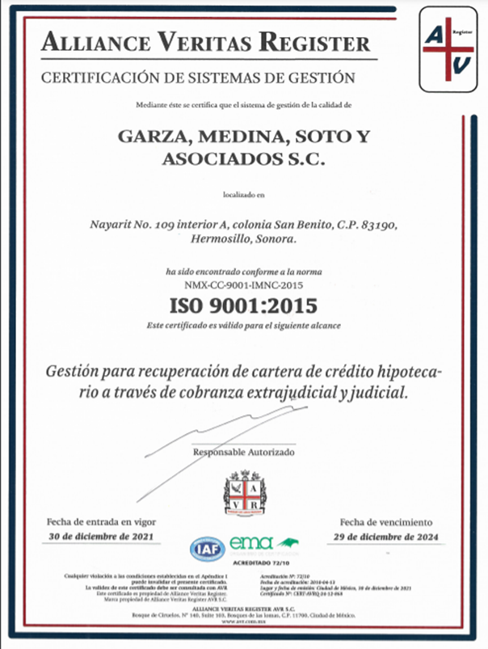
www.legaleabogados.mx
Nuestro despacho cuenta con certificación en alcance de gestión para recuperación de crédito hipotecario a través de cobranza extrajudicial y judicial
Expedido por Alliance Veritas Register conforme a la Norma
NMX-CC-9001-IMNC-2015,
ISO 9001:2015
con Número de Certificado
CERT-AVRQ-24-12-868.
07

Slide 6
¿Porqué elegirnos?
www.legaleabogados.mx
Atención personalizada desde el inicio de la relación de servicios profesionales con nuestros clientes.
Orientamos a nuestros clientes de forma integral utilizando los instrumentos jurídicos precisos para cada una de las necesidades de su empresa.
Asesoría legal desde un punto de vista financiero para la optimización de recursos para tu empresa.
Soluciones innovadoras con altos estándares profesionales.
Asesoría corporativa a personas físicas, personas morales locales y extranjeras, salvaguardando preventivamente sus intereses y necesidades para un posible litigio.
Proyectamos al cliente un panorama claro para la solución de su problema de forma previa a definir la estrategia de defensa legal.
Eficacia y resultados en la recuperación de créditos o cartera vencida.
06

Slide 7
GRACIAS
Domicilio
Nayarit 109, Colonia San Benito en Hermosillo, Sonora
Teléfono
Página web
(662) 2 15 87 29
www.legaleabogados.mx

